Slide 1
깃허브 특강 미션
자기소개하기

Slide 2
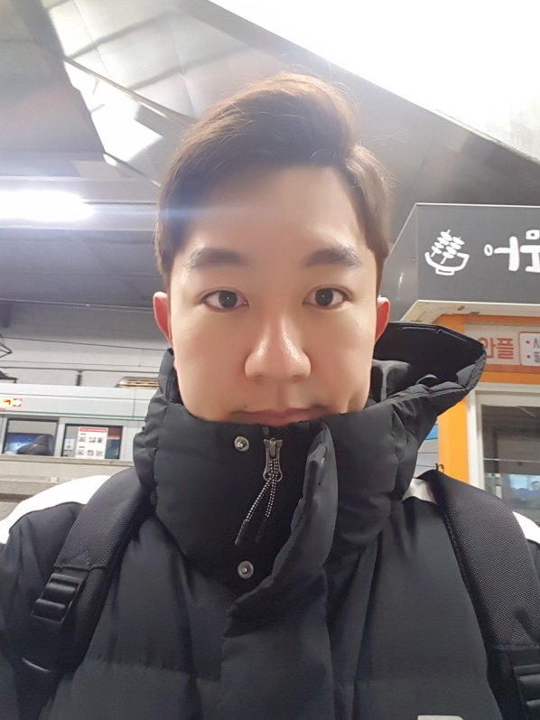
본인 소개
이름 : 서정훈
거주 지역 : 대전 서구 용문동
생년월일 : 1992.02.03
최종학력 : 한양대학교 기계공학 학사 졸업
프로젝트 경험 : 대학생때 팀프로젝트 제외하면 전무
프로그래밍 경험 : 대학교 1학년때 C언어 배웠으나 미흡
앞으로의 각오 : 열심히 배워서 훌륭한 능력을 갖추도록 노력하겠습니다.

Slide 3
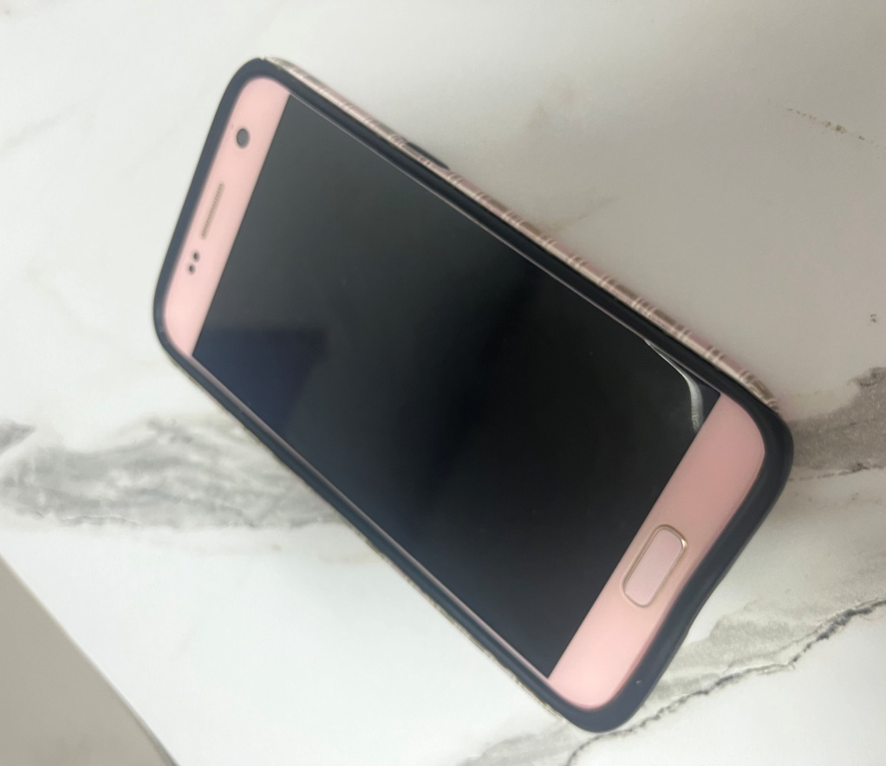
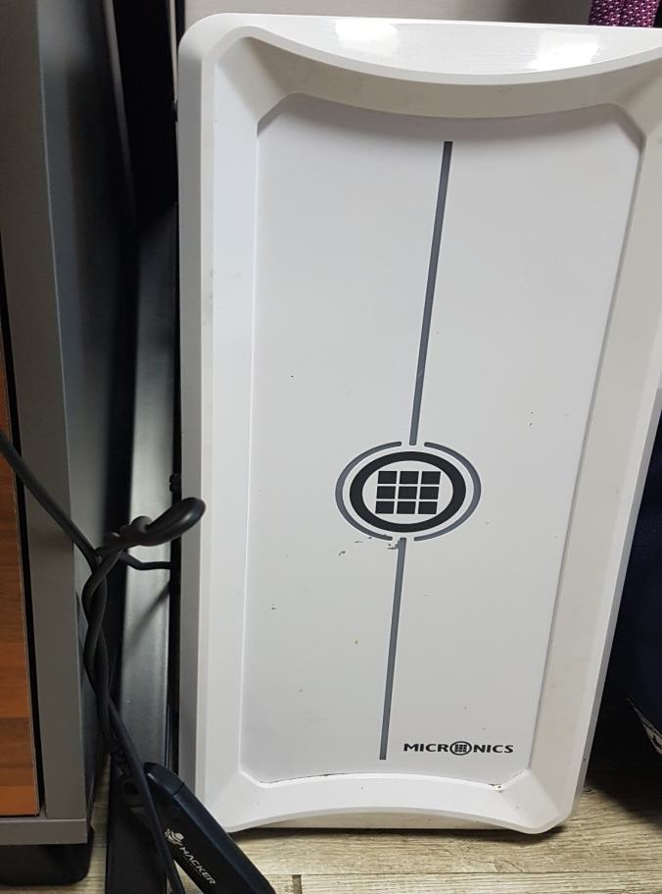
보유장비
Desktop PC
RAM: 16G
CPU : Radeon 2700X
WINDOWS 10
Mobile Phone
Galaxy S7
4년째 사용중(아직 작동 잘됨)

Slide 4


취미
스포츠 경기 관람
(야구, 농구, E스포츠, 올림픽 등 다양한 경기 관람)
야구는 기아타이거즈
농구는 LA LAKERS
E스포츠는 T1 응원
게임하기
(모바일 게임이나 PC게임 모두 좋아하나 요즘엔 롤만 하는중)
주 챔프는 워윅
현티어 플래티넘

Slide 5
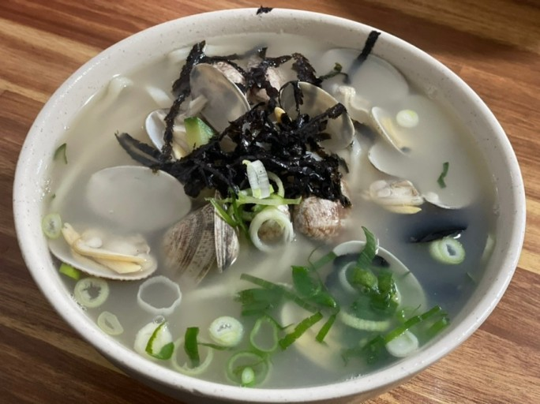
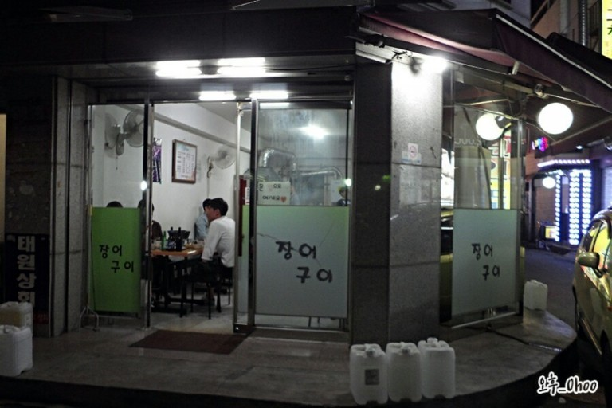
나만의 맛집
서울 종로구에 위치한 찬양집
해물칼국수 맛집
풍부한 양의 바지락과 홍합이 들어가 시원한 국물과 많은 양이 특징.
대학다닐때 겨울에 한달에 2~3번씩 방문
서울 왕십리에 위치한 장어구이
가게명은 장어구이이나 특이하게 장어 먹는 손님을 본적은 없음
김치찌개 맛집으로 1학년때부터 선배들이나 친구들 후배들과 자주가는 맛집
3명이가서 11000이면 배부르게 먹을수 있음

Slide 6
나의 좌우명
성공이란 매일 반복되는 작은 노력의 결과이다.

